Slide 1
CROSPAV animal PACA
27 juin 2024

Slide 2
Sommaire
Situation épidémiologique
Peste porcine africaine (PPA)
Maladies vectorielles (MHE & FCO)
Assises du sanitaire

Slide 3
Situation épidémiologique

Slide 4
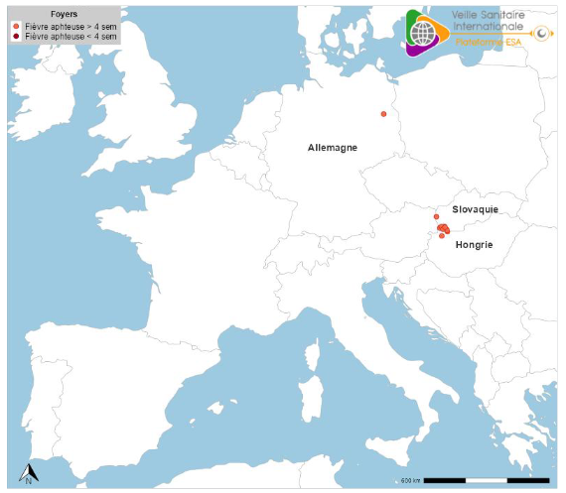
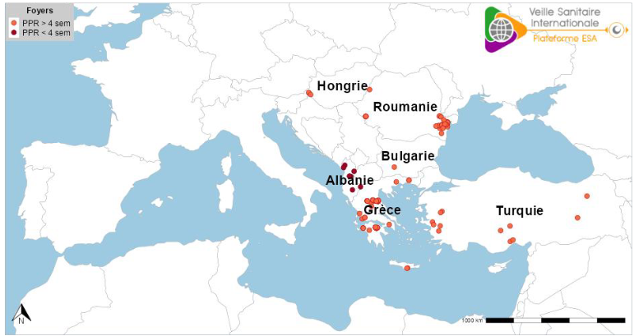
Surveillance des maladies à PISU autour de nous
FA : pas d’évolution (Allemagne de nouveau OI ; Hongrie et Slovaquie pas de nouveau cas depuis avril) ;
PPR : 7 nouveaux foyers en Albanie (pas de nouvelle détection en Hongrie et Roumanie depuis respectivement janvier et mars) ;

Slide 5
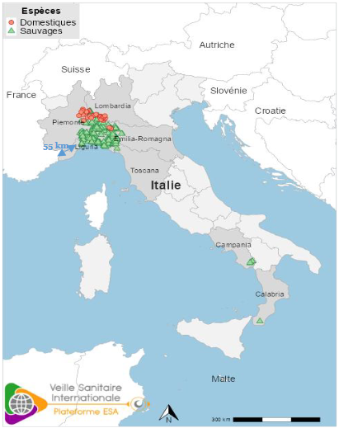
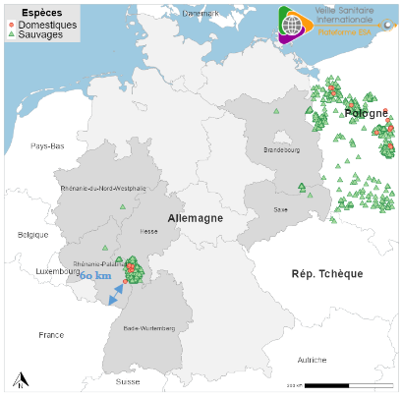
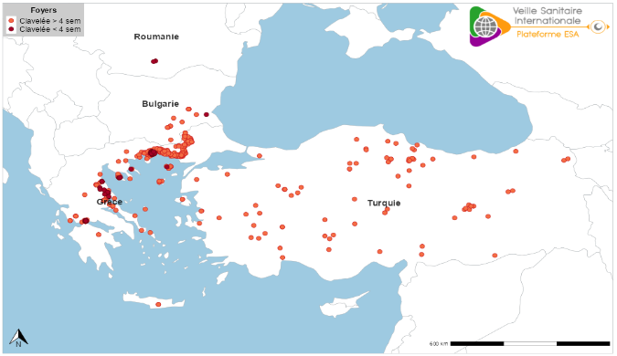
Surveillance des maladies à PISU autour de nous
PPA : nouvelles détections cas sauvages en Italie et en Allemagne (bond de 113km avec 5 cadavres sangliers détectés). Pas de rapprochement des cas à nos frontières
Clavelée : nouvelles détections en Bulgarie et Grèce. Emergence de la maladie dans le sud de la Roumanie (2 foyers détectés mi-juin) = saut de 220 km vers le nord du foyer bulgare le plus proche.
DNC: émergence en Sardaigne 21/06 élevage bovin. Dernière épizootie en Europe (Balkans) en 2015-2017, éradiquée à l’aide d’une vaccination.
Notes:
Bond 113km en Allemagne: séquençage du virus montre similarités non pas avec virus déjà présent en Allemagne mais avec celui circulant en Italie (Calabre)
DNC: cas cette semaine signalé dans le nord de l’Italie: en cours de vérif niveau national
IAHP: pas de nouvelle déclaration en France depuis le 16/03. Au total, le pays a déclaré sur la saison :
15 foyers de volailles
4 foyers d’oiseaux captifs
36 cas sauvages
2 nouveaux foyers en Angleterre mi-juin (élevage + oiseaux captifs) + 12 cas sauvages (laridés = oiseaux marins)

Slide 6
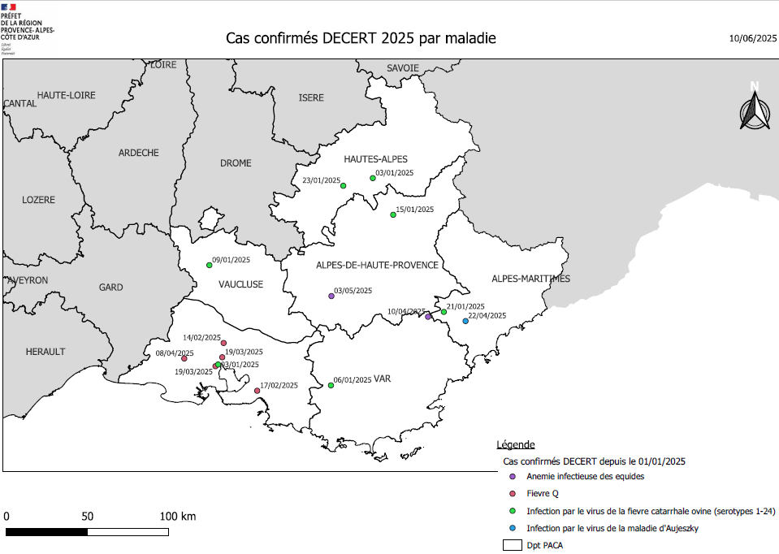
Situation épidémiologique régionale
A ce jour: pas de nouvelle déclaration en région
Pathologie | Foyers
Anémie Infectieuse équine (AIE) | 2
Fièvre Q (ovins / caprins) | 5
FCO BTV-8 (bovins / caprins) | 7
Aujeszky (porcs) | 1
Notes:
Dernier foyer confirmé déclaré: AIE dans le 04 en date du 03/05/2025

Slide 7
Situation épidémiologique régionale
Existant: bulletin maladies vectorielles FCO/MHE, publié toutes les deux semaines (dernier: 20/06)
Projet à court terme: bulletin épidémiologique régional
→ réunion le 04/06 avec ARS, GDS, GTV, OFB et SRAL
→ proposition : s’inspirer du bulletin des maladies vectorielles FCO/MHE pour diffuser l’information relative aux cas déclarés confirmés dans la région (cf carte régionale précédente)
Notes:
Important de ne pas se substituer aux autres bulletins des structures partenaires
Visée: informative sur l’aspect sanitaire de la région

Slide 8
IT n°2021-801 relative à la Centralisation et modalités de déclaration des maladies animales en vue de la coordination de la gestion et de la certification
→ liste 68 maladies à déclaration obligatoire sur DECERT (toutes filières)
→ plus déclaration IA et PP sur CartoGip
Choix de cibler ces maladies dans le futur bulletin si déclaré. Ajout d’informations des structures partenaires lorsque possible
MALADIE | Délai de déclaration | ARS / SPF | GDS | GTV | OFB
Fièvre du West Nile | immédiat |  |  |  | X
Peste porcine africaine | immédiat |  |  |  | X
Peste porcine classique | immédiat |  |  |  | X
Influenza aviaire hautement pathogène | immédiat |  |  |  | X
Infection à Brucella abortus, B. melitensis et B.suis | immédiat pour les cas confirmés, différé sinon |  | X
Rhinotrachéite infectieuse bovine/vulvovaginite pustuleuse infectieuse | immédiat pour les cas confirmés, différé sinon |  | X
Diarrhée virale bovine (BVD) | immédiat pour les cas confirmés, différé sinon |  | X
Leucose bovine enzootique | immédiat pour les cas confirmés, différé sinon |  | X
Notes:
En attente à ce jour des partages d’informations possible de l’ARS et SPF (Santé Publique France)
GTV: à confirmer mais interviendrait au cas par cas pour récupérer des informations auprès du vétérinaire du foyer concerné + future association d’une vétérinaire épidémiologiste

Slide 9
Forme souhaitée de ce futur bulletin: même modèle que le BHVSI de la plateforme ESA
1 feuille = 1 maladie, une carte des cas confirmés
ajout des informations issues des différents acteurs gérants la maladie (ex: IAHP, West Nile, fièvre Q) + liens vers leurs propres informations (sites, publications, bulletins etc)
publication en remplacement d’un bulletin MHE/FCO (= édition spéciale) avec publication trimestrielle
envoi par mail inchangé + publication sur le site internet DRAAF (avec historique accessible)
présentation du modèle
Pour ou contre cette adaptation ?
Son contenu (cas déclarés et informations partenaires) ?
Fréquence de publication:
Trimestrielle ?
Avis :

Slide 10
Merci pour votre attention

